Slide 1
การเพิ่มประสิทธิภาพการระบายน้ำ
บึงบอระเพ็ด จ.นครสวรรค์ บึงหนองหาร จ.สกลนคร

Slide 2
การเพิ่มประสิทธิภาพการระบายน้ำ บึงบอระเพ็ด จ.นครสวรรค์ บึงหนองหาร จ.สกลนคร
การเพิ่มประสิทธิภาพการระบายน้ำ บึงบอระเพ็ด จ.นครสวรรค์ บึงหนองหาร จ.สกลนคร นั้น ใช้วิธีการกำหนดเกณฑ์การระบายน้ำโดยใช้ โค้งปฏิบัติการอ่างเก็บน้ำ (Rule Curve) ในการกำหนดปริมาณน้ำที่เหมาะสมของบึงทั้ง 2 ในแต่ละช่วงเดือน โดยพิจารณาการกำหนดเส้น Rule Curve ที่เหมาะสมที่ช่วยในการลดการขาดแคลนน้ำเป็นหลัก

Slide 3
แนวทางการสร้างเส้นโค้งปฏิบัติการ (Rule Curve)
วิธีการที่ใช้ในการสร้างเส้นโค้งปฏิบัติการ (Rule Curve)
1. วิธี Probability Based Rule Curves
ข้อดี เป็นวิธีที่สามารถทราบถึงโอกาสเกิดน้ำล้นความจุเก็บกักที่ระดับความเสี่ยงต่างๆ และโอกาสเกิดความเสี่ยงการขาดแคลนน้ำ
ข้อเสีย ในช่วงที่ไม่ได้พิจารณา Upper Rule Curve (URC) หรือ Lower Rule Curve (LRC) จะกำหนดให้เท่ากับปริมารน้ำที่ระดับเก็บกักสูงสุดและต่ำสุด

Slide 4
แนวทางการสร้างเส้นโค้งปฏิบัติการ (Rule Curve)
วิธีการที่ใช้ในการสร้างเส้นโค้งปฏิบัติการ (Rule Curve)
2. วิธี Minimum Vacancy Storage Requirement Rule Curves
ข้อดี เป็นวิธีที่สามารถจำลองปริมาณน้ำขั้นต่ำสุดสำหรับกำหนด URC และ LRC ในแต่ละช่วงเดือน
ข้อเสีย ไม่สามารถแสดงความเสี่ยงที่จะเกิดน้ำล้นและน้ำแล้งได้ ประกอบกับเส้น URC และ LRC ที่ได้มีลักษณะขึ้นลงไม่เป็นระเบียบ

Slide 5
แนวทางการสร้างเส้นโค้งปฏิบัติการ (Rule Curve)
วิธีการที่ใช้ในการสร้างเส้นโค้งปฏิบัติการ (Rule Curve)
3. วิธีจำลองปริมาณน้ำในอ่างเก็บน้ำหลักการของโปรแกรม HEC-3
ข้อดี เป็นวิธีที่สามารถกำหนด URC และ LRC ในแต่ละช่วงเดือน โดยจะพิจารณาถึงปริมาณน้ำที่จะเกิดการขาดแคลนได้และปริมาณน้ำที่จะล้นเกินความจุเก็บกักได้
ข้อเสีย เนื่องจากเป็นวิธีที่ต้องกำหนด URC และ LRC ในแต่ละช่วงเดือนเอง ทำให้ไม่สามารถทราบถึงข้อจำกัด ความเสี่ยง และปริมาณน้ำ ขั้นต่ำที่จำเป็นได้

Slide 6
แนวทางการสร้างเส้นโค้งปฏิบัติการ (Rule Curve)
วิธีการที่ใช้ในการสร้างเส้นโค้งปฏิบัติการ (Rule Curve)
ทำให้ถ้าต้องการให้ได้ประสิทธิภาพสุงสุดจำเป็นต้องพิจารณาร่วมกับวิธีทั้ง 2 ที่ได้กล่าวมาในขั้นต้น เพื่อให้สามารถกำหนด URC และ LRC ที่เหมาะสมที่สุด

Slide 7
การเพิ่มประสิทธิภาพการระบายน้ำ
บึงบอระเพ็ด จ.นครสวรรค์ บึงหนองหาร จ.สกลนคร

Slide 8
แนวทางการสร้างเส้นโค้งปฏิบัติการ (Rule Curve) บึงหนองหาร
ข้อมูลสถิติบึงหนองหาร
1. ระดับน้ำ
รนส. +158.00 ม.รทก. ปริมาณน้ำ 413.095 ล้าน ลบ.ม.
รนก. +157.00 ม.รทก. ปริมาณน้ำ 266.924 ล้าน ลบ.ม.
รนต. +152.00 ม.รทก. ปริมาณน้ำ 0.000 ล้าน ลบ.ม.
2. สถิติปริมาณน้ำสูงสุด ต่ำสุด (1 ม.ค. 55 – 20 ก.ค. 63)
ปริมาณน้ำสูงสุด 467.09 ล้าน ลบ.ม. (+158.52 ม.รทก.) เมื่อวันที่ 30 ก.ค. 60
ปริมาณน้ำต่ำสุด 119.818 ล้าน ลบ.ม. (+155.69 ม.รทก.) เมื่อวันที่ 2 พ.ค. 63
3. จากข้อมูลดังกล่าว กำหนดให้ปริมาณน้ำต่ำสุดที่ใช้ในการวิเคราะห์สร้างเส้น Rule Curve เท่ากับ 120 ล้าน ลบ.ม. (+155.69 ม.รทก.)

Slide 9
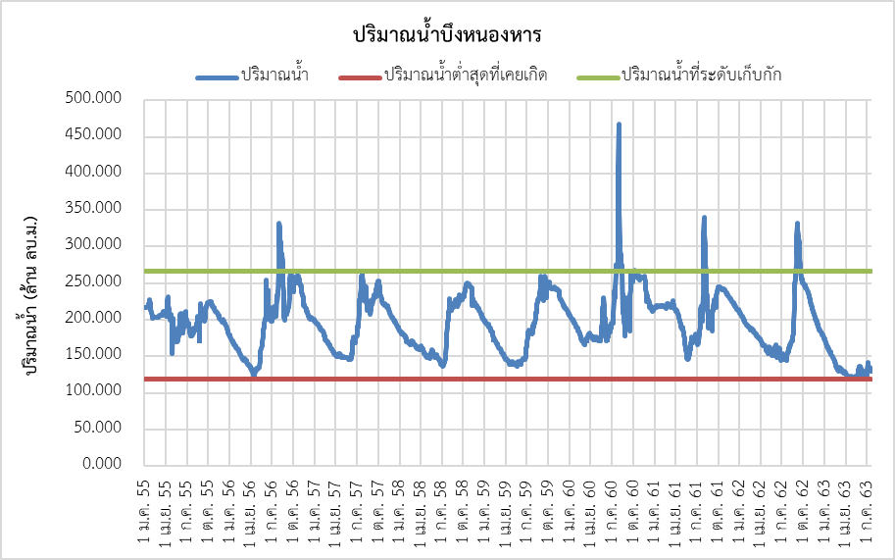
แนวทางการสร้างเส้นโค้งปฏิบัติการ (Rule Curve) บึงหนองหาร
ข้อมูลสถิติบึงหนองหาร

Slide 10
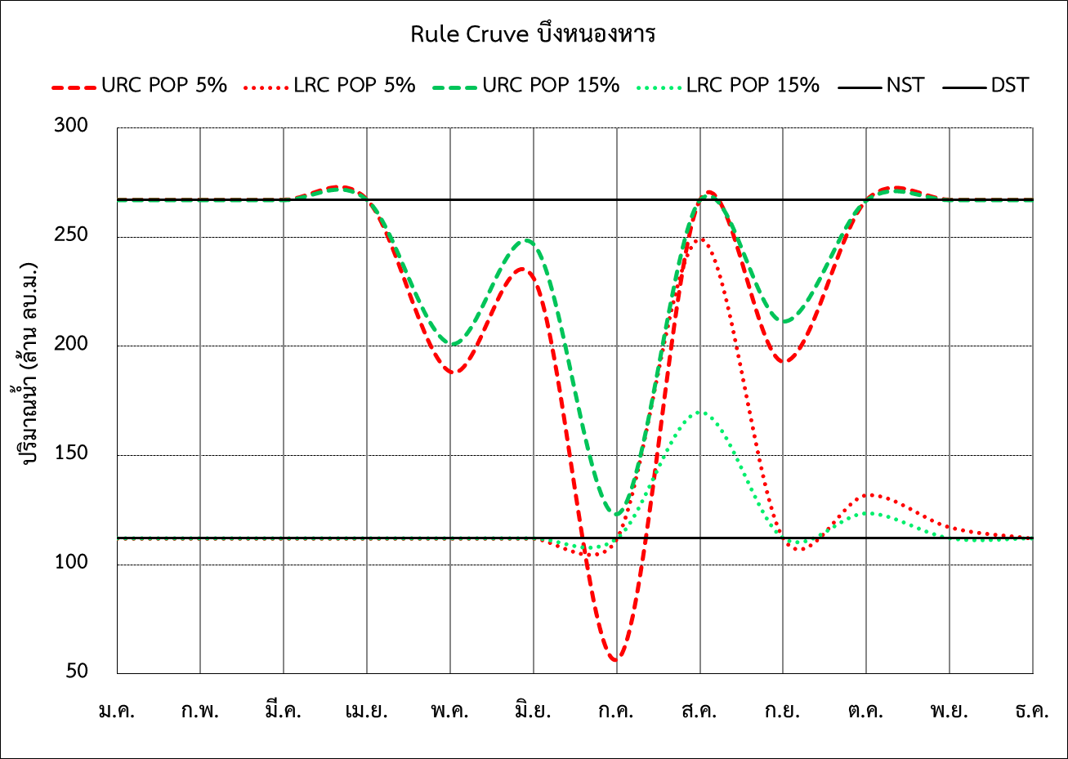
แนวทางการสร้างเส้นโค้งปฏิบัติการ (Rule Curve) บึงหนองหาร
เส้นโค้งปฏิบัติการ (Rule Curve) บึงหนองหาร จากวิธี Probability Based Rule Curves
จากกราฟแสดง Rule Curve พบว่าค่า URC ที่ระดับความเสี่ยง 5% อยู่ต่ำกว่าเกณฑ์ปริมาณน้ำต่ำสุดอยู่ที่ 63.57 ล้าน ลบ.ม. (120-56.43 = 63.57) และจากกราฟจะแสดงให้เห็นถึงช่วงที่มีปริมารน้ำไหลเข้าบึงเป็นจำนวนมาก 2 ช่วง ได้แก่ช่วงเดือน พ.ค. – ก.ค. และช่วงเดือน ก.ย. โดยช่วงเดือน ส.ค. จะมีการระบายน้ำในบึงออกไปจำนวนมากก่อนที่จะมีน้ำไหลเข้ามาในช่วงเดือน ก.ย. อีกครั้งหนึ่ง
120
∆63.57
56.43
ผลการจำลองสมดุลน้ำในบึงโดย Rule Curve วิธีที่ 1 พบว่า มีโอกาสขาดแคลนน้ำ 598 ล้าน ลบ.ม. ตลอดระยะเวลาการจำลอง 9 ปี หรือคิดเฉลี่ยเท่ากับ 66.44 ล้าน ลบ.ม./ปี

Slide 11
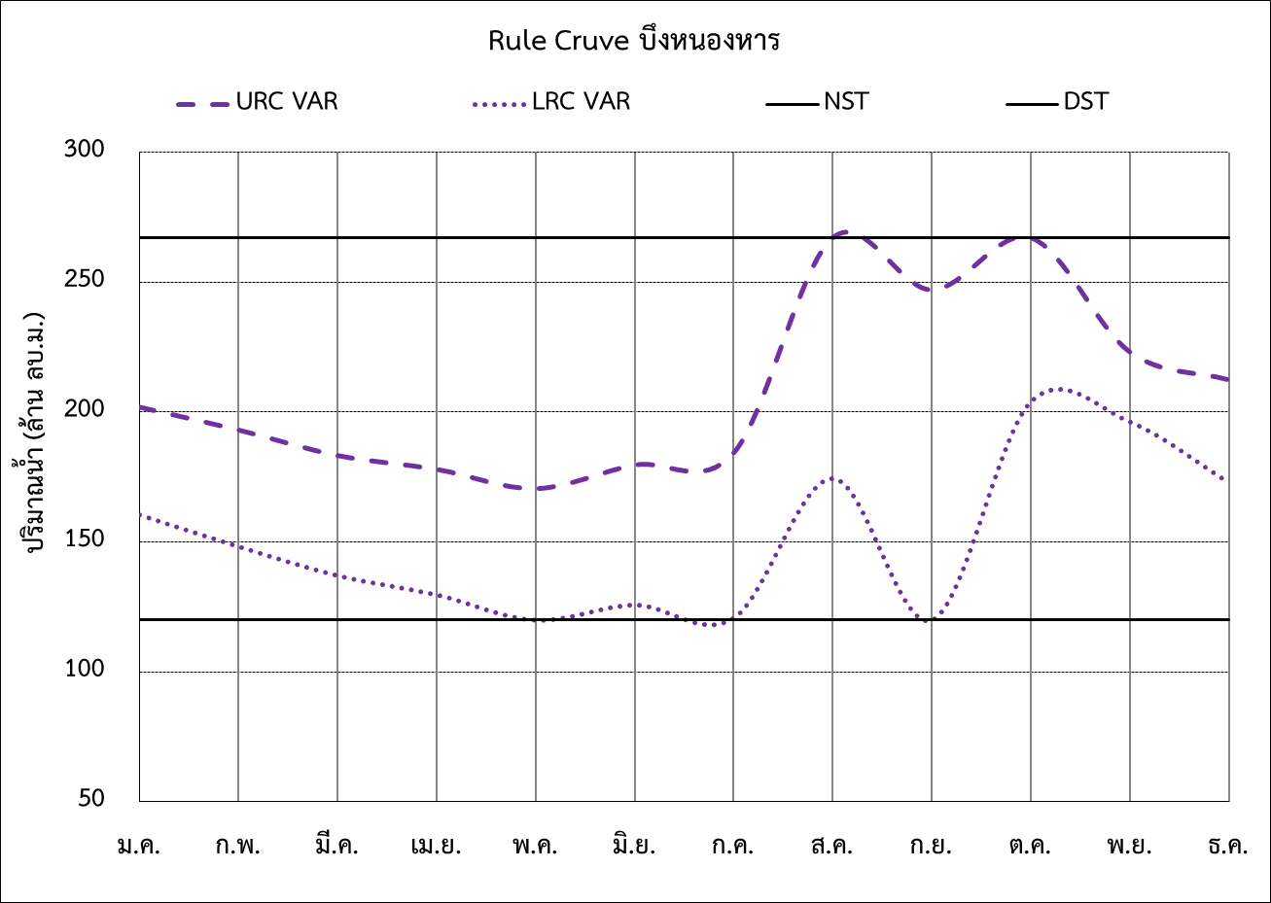
แนวทางการสร้างเส้นโค้งปฏิบัติการ (Rule Curve) บึงหนองหาร
เส้นโค้งปฏิบัติการ (Rule Curve) บึงหนองหาร จากวิธี Minimum Vacancy Storage Requirement Rule Curves
จากกราฟแสดง Rule Curve พบว่าค่า URC มีลักษณะที่ต้องพร่องน้ำจำนวนมากก่อนสิ้นเดือน ก.ค. เช่นเดียวกับวิธีที่ 1
สำหรับค่า LRC จะต้องมีปริมาณน้ำในบึงมากสุดในช่วงเดือน ต.ค.
ผลการจำลองสมดุลน้ำในบึงโดย Rule Curve วิธีที่ 2 พบว่า มีโอกาสขาดแคลนน้ำ 544 ล้าน ลบ.ม. ตลอดระยะเวลาการจำลอง 9 ปี หรือคิดเฉลี่ยเท่ากับ 60.44 ล้าน ลบ.ม./ปี

Slide 12
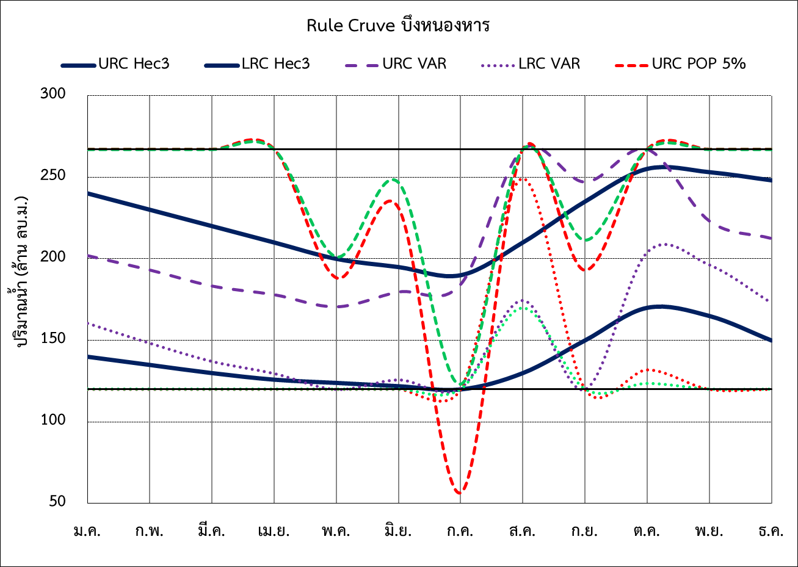
แนวทางการสร้างเส้นโค้งปฏิบัติการ (Rule Curve) บึงหนองหาร
เส้นโค้งปฏิบัติการ (Rule Curve) บึงหนองหาร จากวิธีจำลองปริมาณน้ำในอ่างเก็บน้ำหลักการของโปรแกรม HEC-3
จากการพิจารณากำหนด Rule Curve โดยให้สอดคล้องกับวิธีที่ 1 และ 2 โดยต้องมีปริมาณน้ำในบึงต่ำสุดในช่วงเดือน ก.ค. และต้องมีปริมาณน้ำสูงสุดในช่วงเดือน ต.ค. เพื่อให้สามารถใช้ในช่วงฤดูแล้งให้ได้มากที่สุด
ผลการจำลองสมดุลน้ำในบึงโดย Rule Curve วิธีที่ 3 พบว่า มีโอกาสขาดแคลนน้ำ 488 ล้าน ลบ.ม. ตลอดระยะเวลาการจำลอง 9 ปี หรือคิดเฉลี่ยเท่ากับ 54.22 ล้าน ลบ.ม./ปี น้อยที่สุดในจำนวนทั้ง 3 วิธีที่พิจารณา

Slide 13
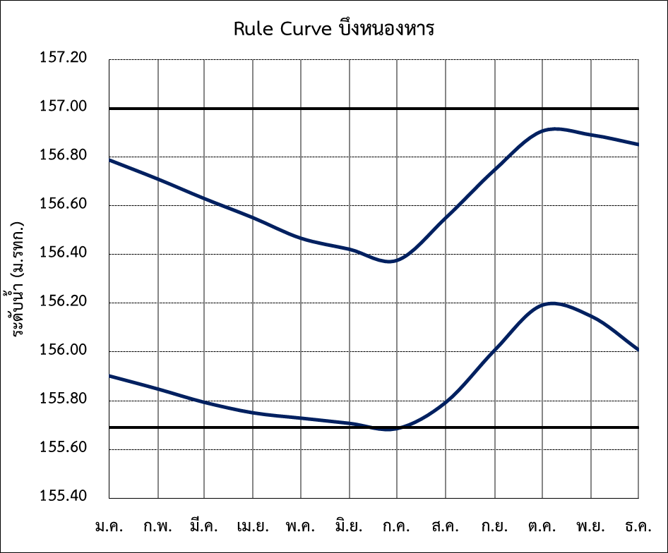
สรุปโค้งปฏิบัติการ (Rule Curve) บึงหนองหาร

Slide 14
การเพิ่มประสิทธิภาพการระบายน้ำ
บึงบอระเพ็ด จ.นครสวรรค์

Slide 15
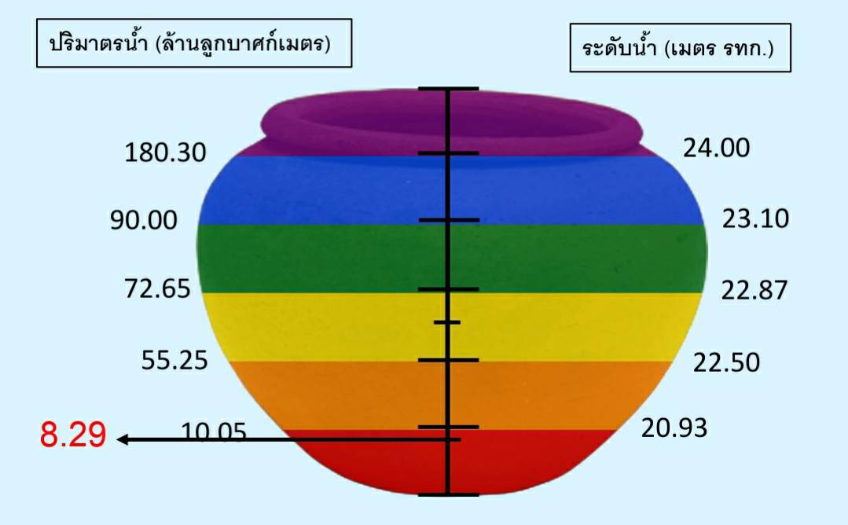
แนวทางการสร้างเส้นโค้งปฏิบัติการ (Rule Curve) บึงบอระเพ็ด
ข้อมูลสถิติบึงบอระเพ็ด
1. ระดับน้ำ
รนก. +24.00 ม.รทก. ปริมาณน้ำ 180.30 ล้าน ลบ.ม.
รนต. +20.87 ม.รทก. ปริมาณน้ำ 8.29 ล้าน ลบ.ม.
2. สถิติปริมาณน้ำสูงสุด ต่ำสุด (1 ม.ค. 40 – 31 ธ.ค. 62)
ระดับน้ำสูงสุด +28.25 ม.รทก. เมื่อวันที่ 10 ต.ค. 54
ระดับน้ำต่ำสุด +19.97 ม.รทก. เมื่อวันที่ 14 พ.ค. 59

Slide 16
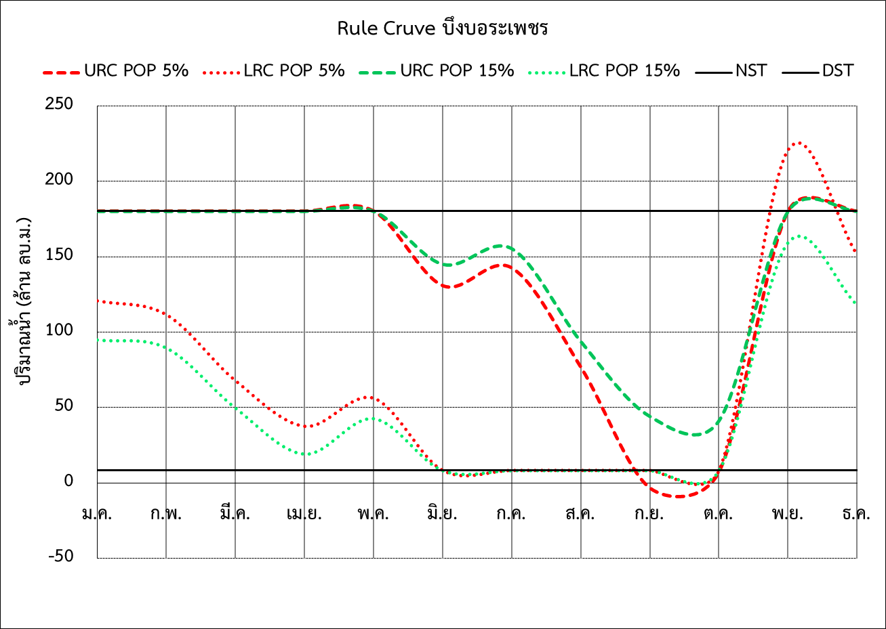
แนวทางการสร้างเส้นโค้งปฏิบัติการ (Rule Curve) บึงบอระเพ็ด
เส้นโค้งปฏิบัติการ (Rule Curve) บึงบอระเพ็ด จากวิธี Probability Based Rule Curves
จากกราฟแสดง Rule Curve พบว่าค่า URC ที่ระดับความเสี่ยง 5% อยู่ต่ำกว่าเกณฑ์ปริมาณน้ำต่ำสุดอยู่ที่ 11.51 ล้าน ลบ.ม. (8.29- -3.22 = 11.51) และ LRC ที่ระดับความเสี่ยง 5% อยู่สูงกว่าเกณฑ์ปริมาณน้ำสูงสุดอยู่ที่ 40.29 ล้าน ลบ.ม. (220.60 – 180.3 = 40.29) กล่าวโดยสรุปคือ บึงบอระเพ็ดควรขุดลอกหรือขยายความจุบึงเพิ่มอีกประมาณ 51.80 ล้าน ลบ.ม. เพื่อลดความเสี่ยงน้ำล้นบึงและลดการขาดแคลนน้ำ
220.60
∆40.29
180.3
8.29
∆11.51
-3.22
ผลการจำลองสมดุลน้ำในบึงโดย Rule Curve วิธีที่ 1 พบว่า มีโอกาสขาดแคลนน้ำ 980 ล้าน ลบ.ม. ตลอดระยะเวลาการจำลอง 23 ปี หรือคิดเฉลี่ยเท่ากับ 42.61 ล้าน ลบ.ม./ปี

Slide 17
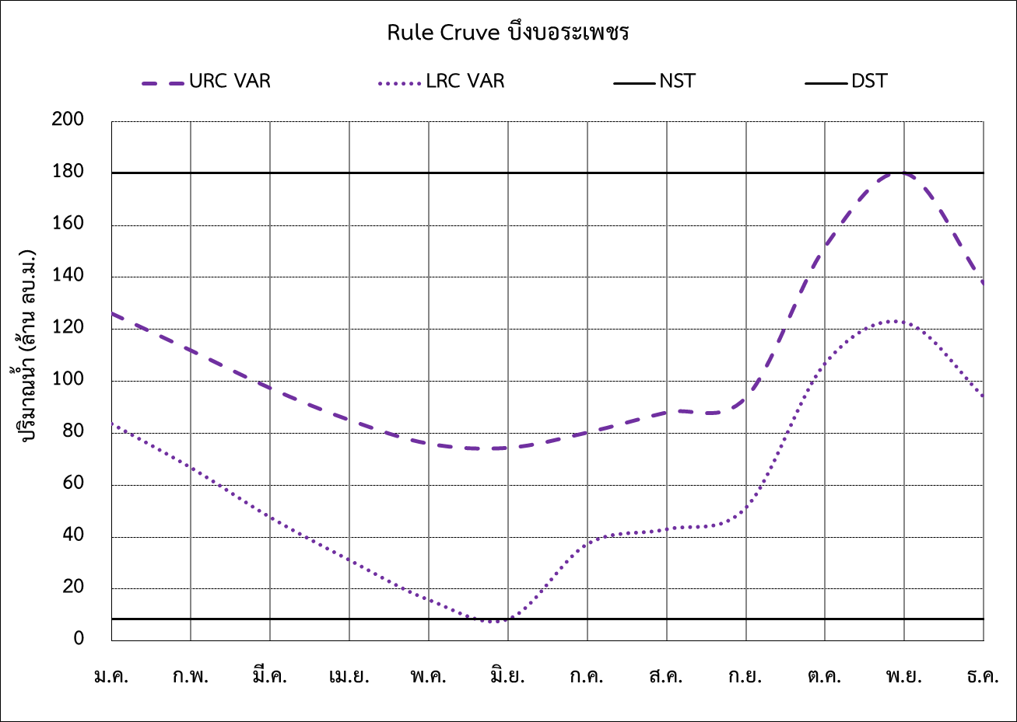
แนวทางการสร้างเส้นโค้งปฏิบัติการ (Rule Curve) บึงบอระเพ็ด
เส้นโค้งปฏิบัติการ (Rule Curve)บึงบอระเพ็ด จากวิธี Minimum Vacancy Storage Requirement Rule Curves
จากกราฟแสดง Rule Curve พบว่าค่า URC มีลักษณะที่ต้องพร่องน้ำจำนวนมากก่อนสิ้นเดือน มิ.ย.
สำหรับค่า LRC จะต้องมีปริมาณน้ำในบึงมากสุดในช่วงเดือน พ.ย.
ผลการจำลองสมดุลน้ำในบึงโดย Rule Curve วิธีที่ 2 พบว่า มีโอกาสขาดแคลนน้ำ 1,159 ล้าน ลบ.ม. ตลอดระยะเวลาการจำลอง 23 ปี หรือคิดเฉลี่ยเท่ากับ 50.29 ล้าน ลบ.ม./ปี

Slide 18
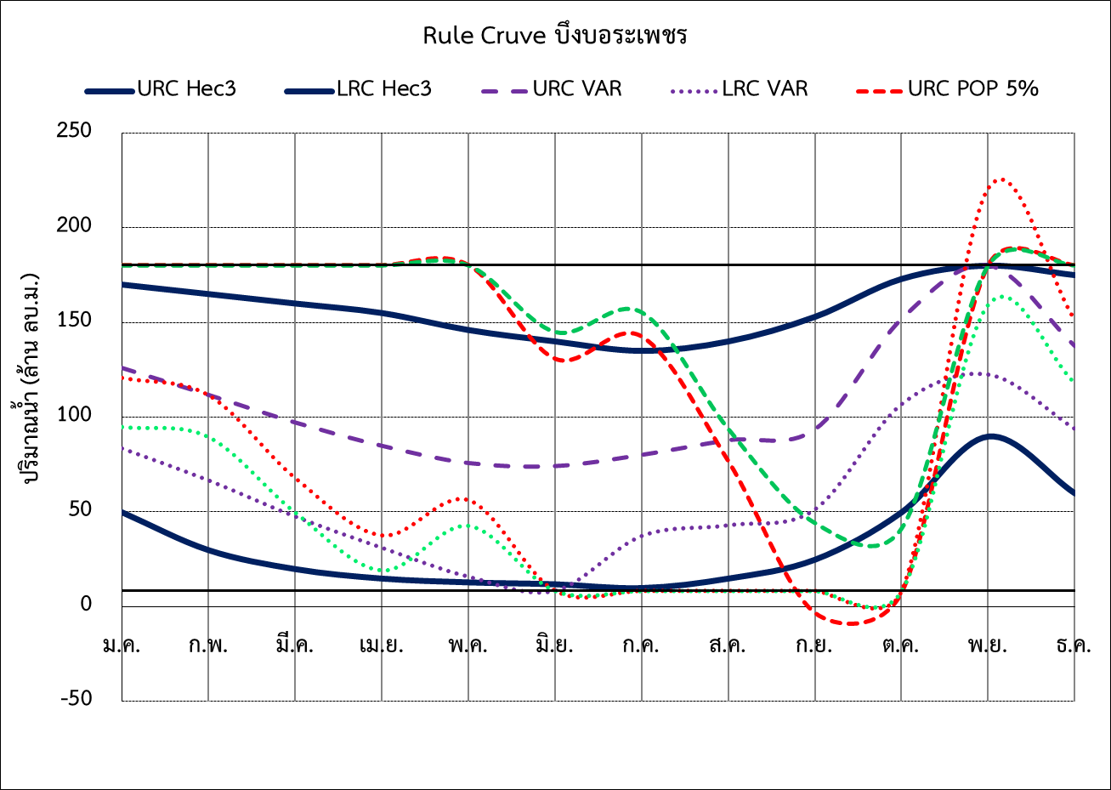
แนวทางการสร้างเส้นโค้งปฏิบัติการ (Rule Curve)บึงบอระเพ็ด
เส้นโค้งปฏิบัติการ (Rule Curve) บึงบอระเพ็ด จากวิธีจำลองปริมาณน้ำในอ่างเก็บน้ำหลักการของโปรแกรม HEC-3
จากการพิจารณากำหนด Rule Curve โดยให้สอดคล้องกับวิธีที่ 1 และ 2 โดยต้องมีปริมาณน้ำในบึงต่ำสุดในช่วงเดือน ก.ค. และต้องมีปริมาณน้ำสูงสุดในช่วงเดือน พ.ย. เพื่อให้สามารถใช้ในช่วงฤดูแล้งให้ได้มากที่สุด
ผลการจำลองสมดุลน้ำในบึงโดย Rule Curve วิธีที่ 3 พบว่า มีโอกาสขาดแคลนน้ำ 578 ล้าน ลบ.ม. ตลอดระยะเวลาการจำลอง 23 ปี หรือคิดเฉลี่ยเท่ากับ 25.12 ล้าน ลบ.ม./ปี น้อยที่สุดในจำนวนทั้ง 3 วิธีที่พิจารณา

Slide 19
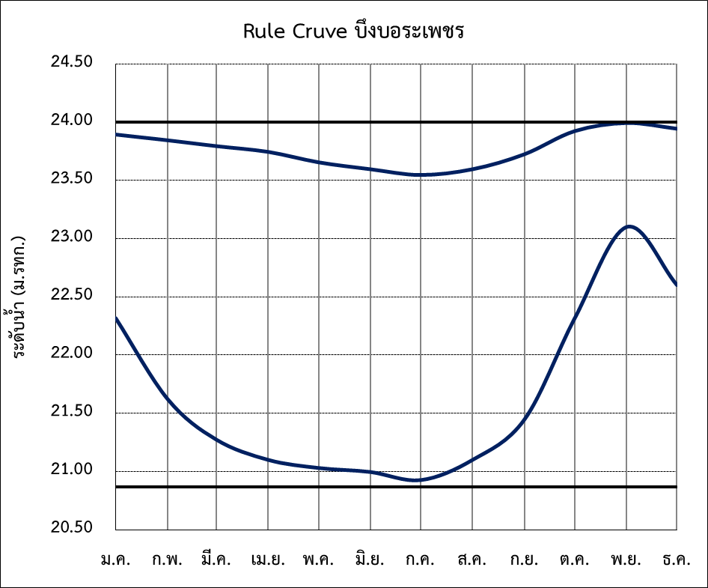
สรุปโค้งปฏิบัติการ (Rule Curve) บึงบอระเพชร

Slide 20
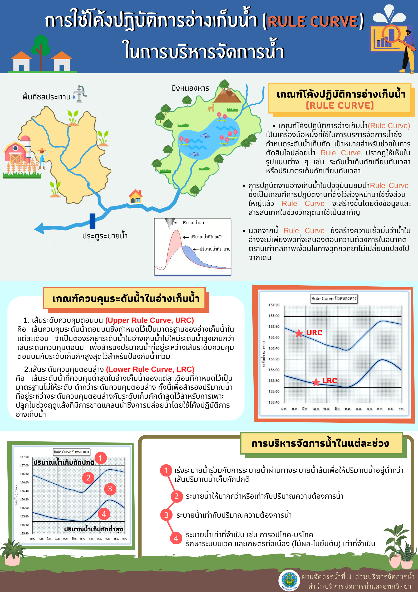

Slide 22
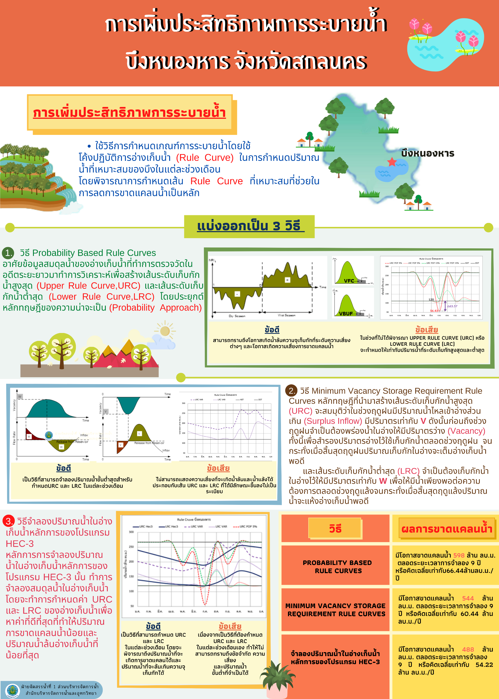

Slide 23


